Slide 1

FÖRÄLDRAMÖTE
Fotbollssäsongen 2025
  Spelartruppen
  Ledare
  Lagen 2025
  Träning
  Förväntningar på träning
  Träningstider
  Matchdagar
  Matcher
  Föräldrar riktlinjer
  Matchvärdar
  Medlemsavgift/spelarlicens
  Folksam Idrottsförsäkringar
  Arbetsuppgifter 2025
  Inkomster
  Cuper 2025
  Laget.se
  Supertext
  Övriga frågor

Slide 2
Spelartruppen 2025
Födda 2012 16 spelare
Födda 2013 24 spelare

Slide 3
Ledare
Födda 2012
Jerker Lindblad (Holger)
Ronny Andersson (Felix)
Födda 2013
Carin Rydberg (Axel)
Erik Wessman (Theodor)
Fredrik Stridh (Olle)
Håkan Dalemo (Vilhelm)
Jennie Green (Hilding)
Johan Ocklind (Carl)
Magnus ”Mano” Algotsson (Benjamin)

Slide 4
LAGEN 2025
Födda 2012
Spelform: 9 mot 9
Division 8
Götene IF
Födda 2013
Spelform 7 mot 7
Division 9
Götene IF VIT
Götene IF BLÅ

Slide 5
Träning
Gemensam träningstrupp
Uppdelade träningar

Slide 6
Förväntningar på träning
Alltid benskydd och fotbollsskor
Kläder efter väder
Egen vattenflaska (påfylld)
Du är ett föredöme för dina föreningskamrater både på och utanför planen.
Är väl förberedd: komma i tid, ha rätt utrustning, göra ditt bästa och kämpa för ditt lag.
Vara positiv och lojal mot dina lagkamrater och tränare.
Meddelar din tränare i GOD TID om du inte kan närvara (förälder meddelar vid yngre spelare). Är du skadad? Delta eller närvara på det du kan.
Planera in dina studier, andra fritidssysselsättningar etc. så att du inte behöver avstå fotbollen. Ha en god dialog med din tränare om du har mycket vid sidan av fotbollen.

Slide 7
Träningstider
Februari-april
Onsdagar 17.30-18.30, KONSTGRÄS
Söndagar 17.30-19.00 , KONSTGRÄS
Maj-september (oktober)
Tisdagar 17.30-19.00
Onsdagar 17.30-19.00
Fredagar 17.00-18.15
B2
B1
Klubbhus
C2
C1

Slide 8
Serie (2012)
Division 8 Norra
Götene IF
Tibro AIK
Lundsbrunns IF
Råda BK Svart
Töreboda IK
Björsäters IF
Tidavad/Jula
BK Trix
Ulvåkers IF

Slide 9
Serie (2013)
Division 9 Falköping
Götene IF VIT
IFK Falköping FF Blå
IFK Tidaholm Vit
Råda BK Vit
Skara FC Vit
Skultorps IF Svart
Stenstorps IF
Våmbs IF Grön
Division 9 Skara
Götene IF Blå
IFK Mariestad Blå
IFK Skövde FK Blå/Vit
Lidköpings FK Vit
Råda BK Svart
Skara FC Svart
Skultorps IF Gul
Skövde AIK Rödvit

Slide 10
MATCHER
Vet man tidigt att ens barn är borta någon match, meddelar man det i god tid.
Laget meddelas efter onsdagsträningen.
  Närvaro, sjukdom, intresse och engagemang på träningar etc. påverkar.
Ombyte i omklädningsrum på hemma- och bortamatcher med dusch (kommunikation).
Samling 60 minuter innan matchstart på matcharenan.
  Ansvar VH: Spelare kommer till/från match (samåk gärna). Kommer i tid. Har ombyte med sig. Förberedda med kost och dryck.
GOTT SAMARBETE OCH KOMMUNIKATION MED ER VÅRDNADSHAVARE.

Slide 11
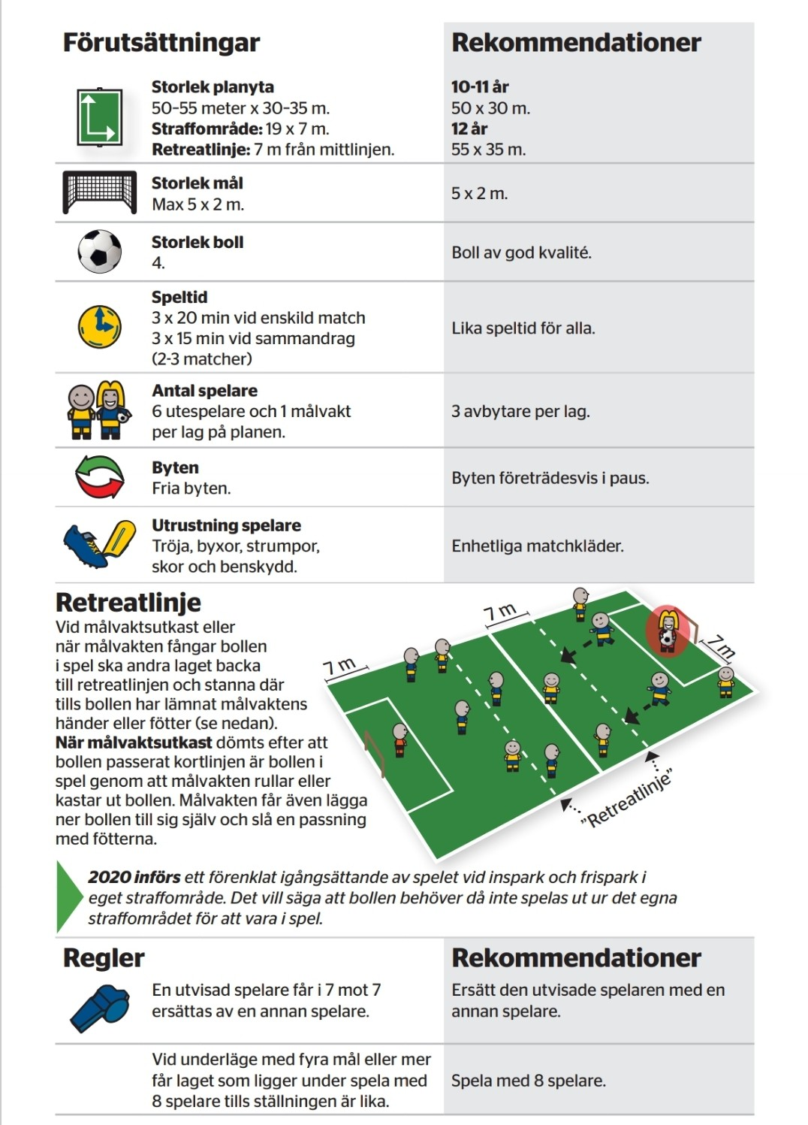

Slide 12
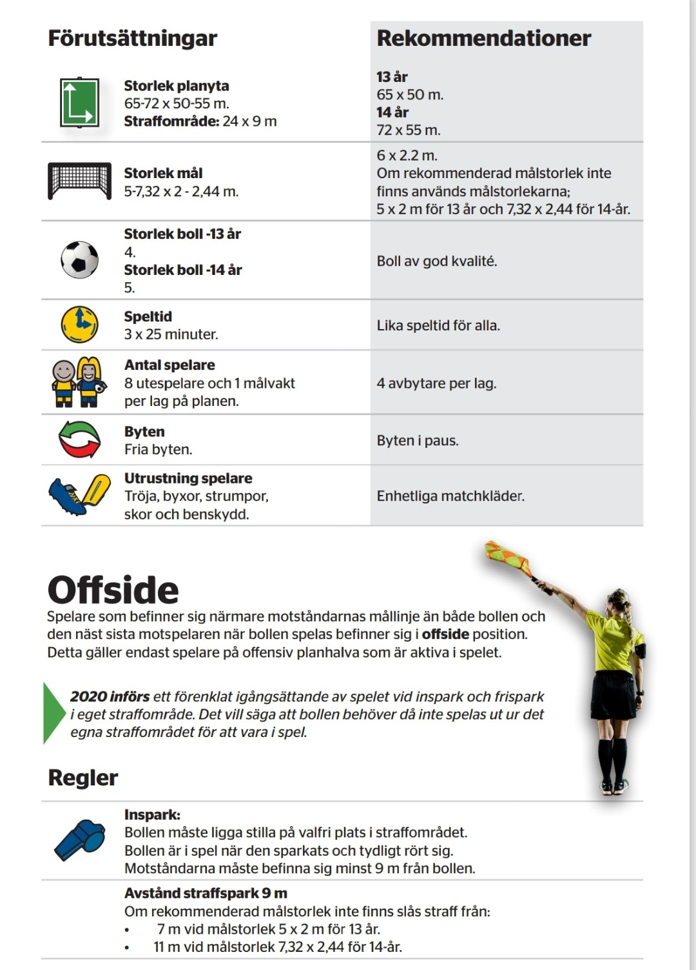

Slide 13
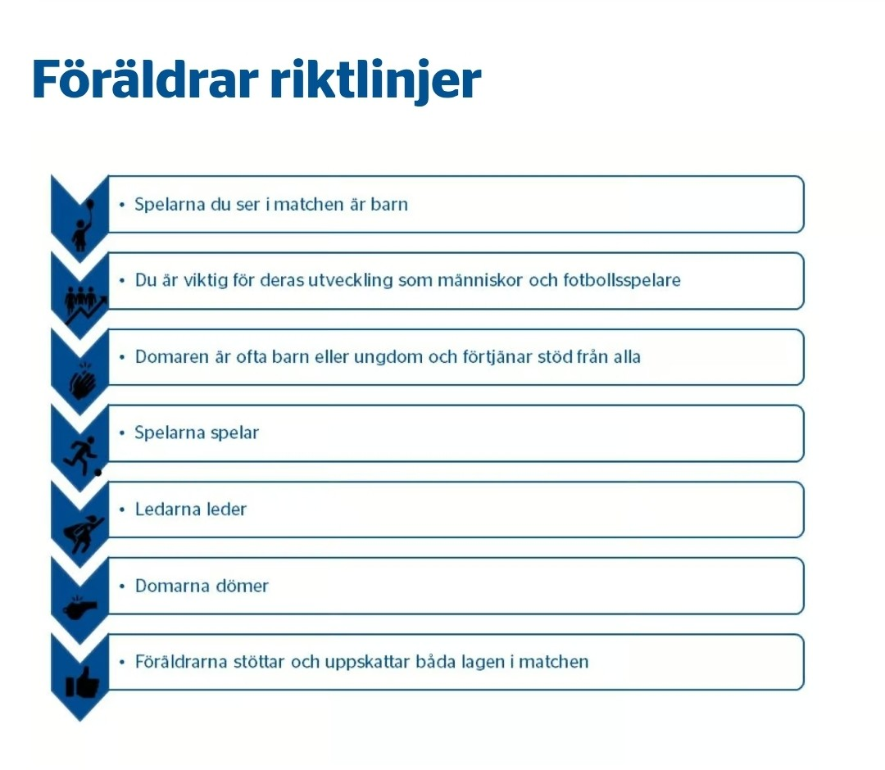

Slide 14
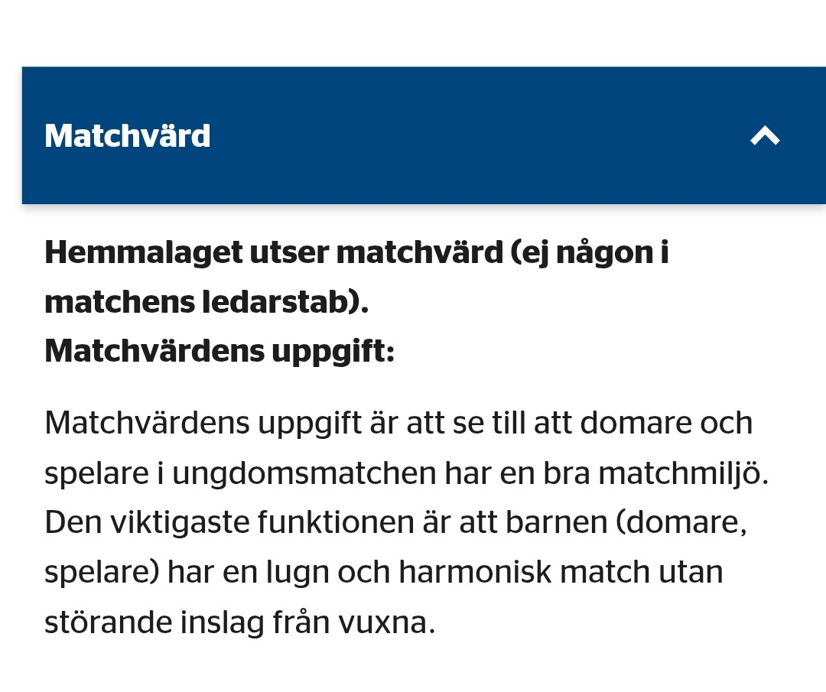
Matchvärdar 2025
Ett schema kommer ut vilka matcher du som vårdnadshavare bemannar.
Ni är alltid två vårdnadshavare som är matchvärdar.
Instruktion, väst och nycklar handhar ni från ansvarig ledare.

Slide 15
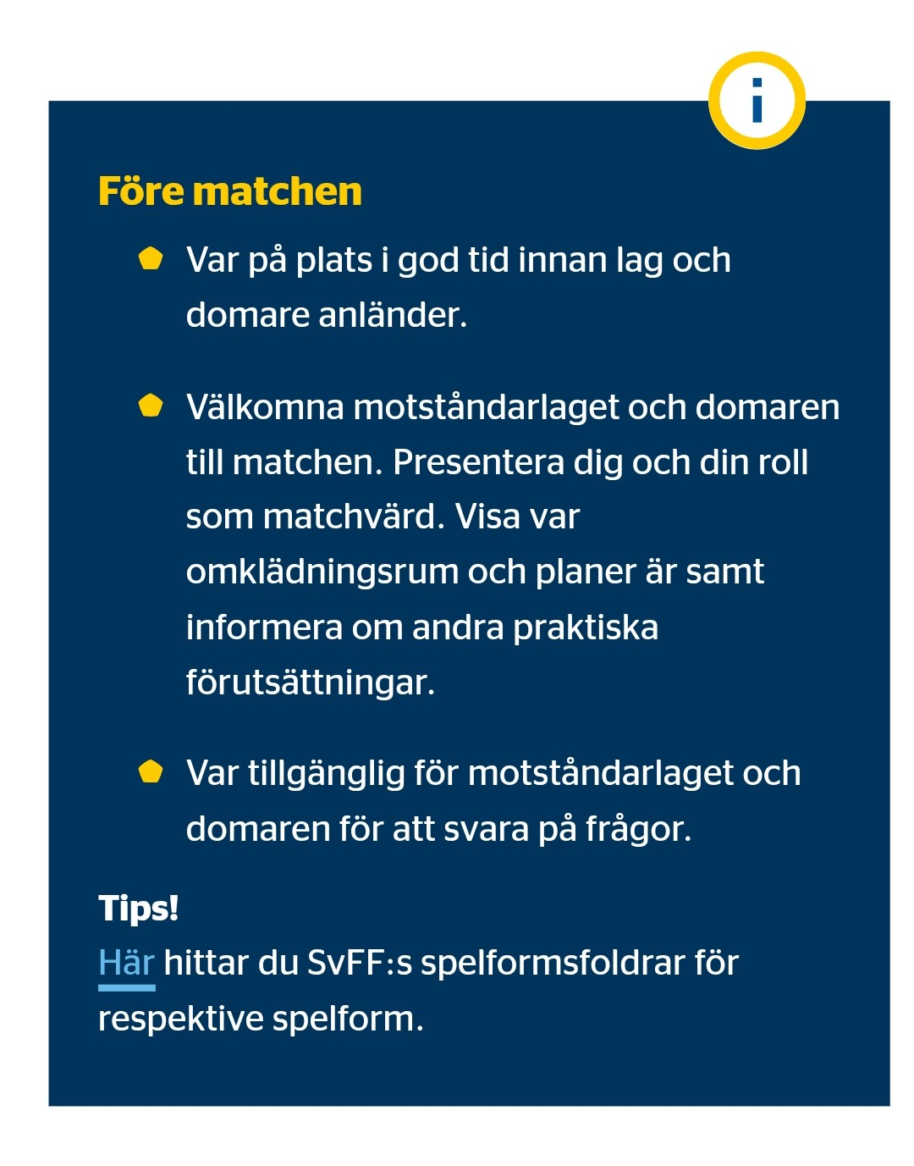

Slide 16
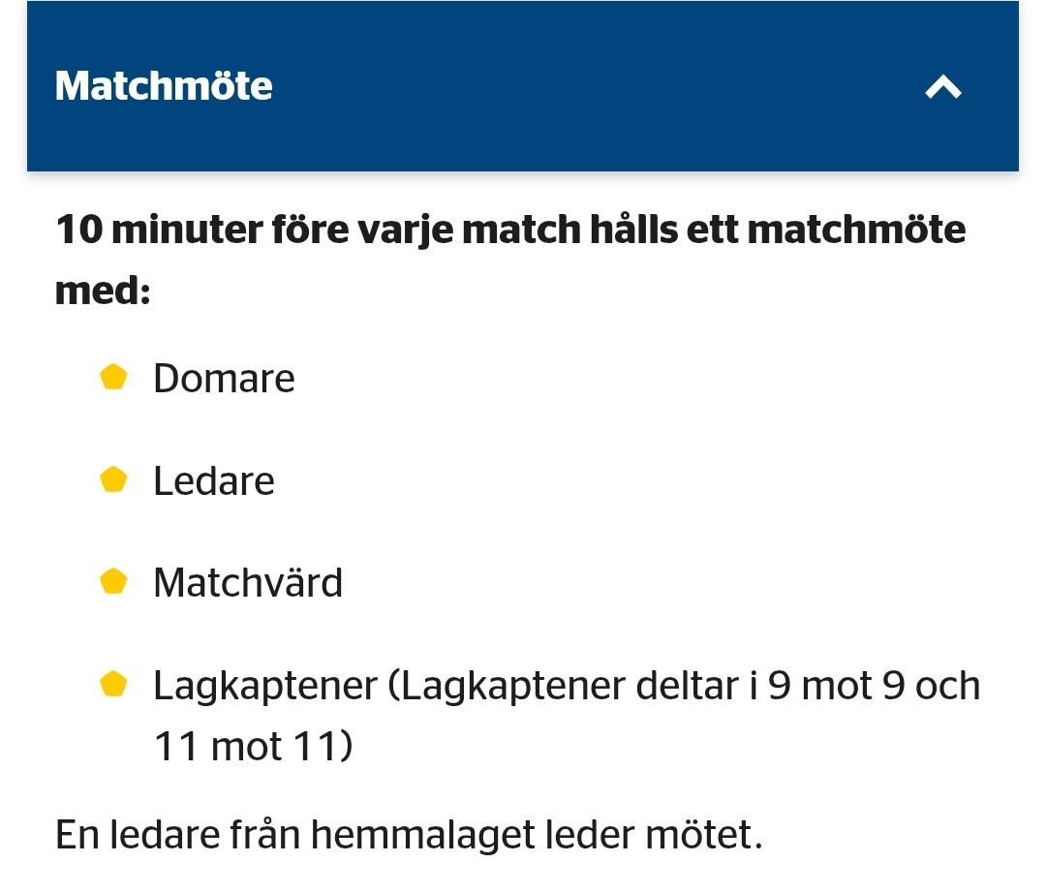

Slide 17
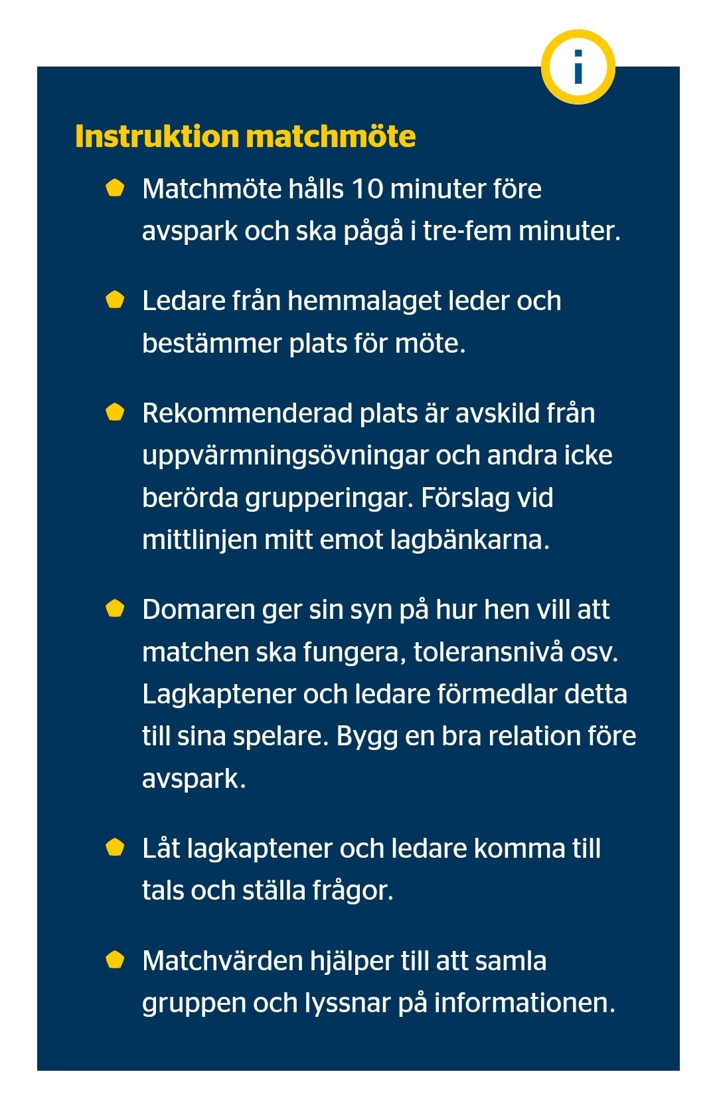

Slide 18
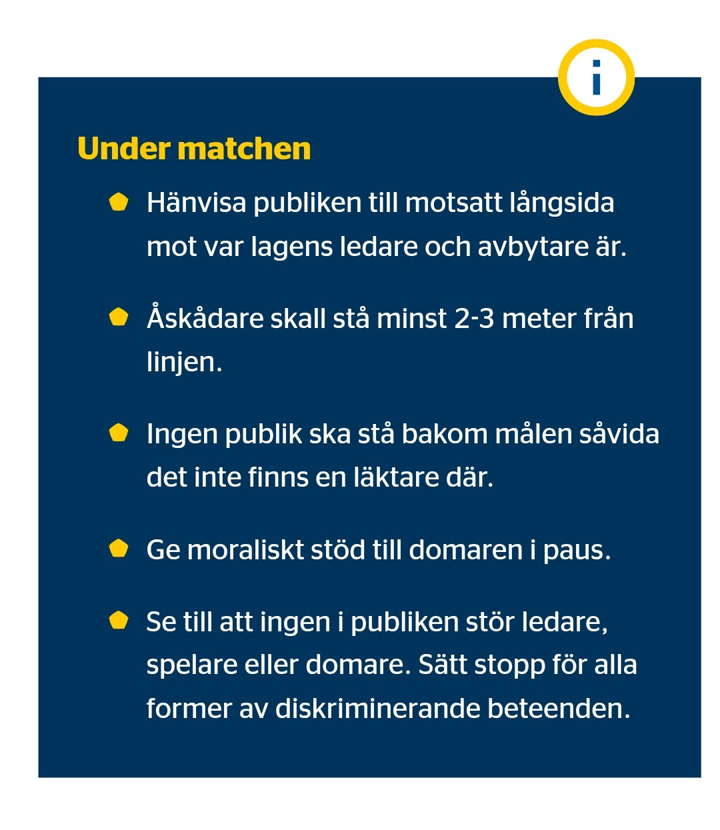

Slide 19
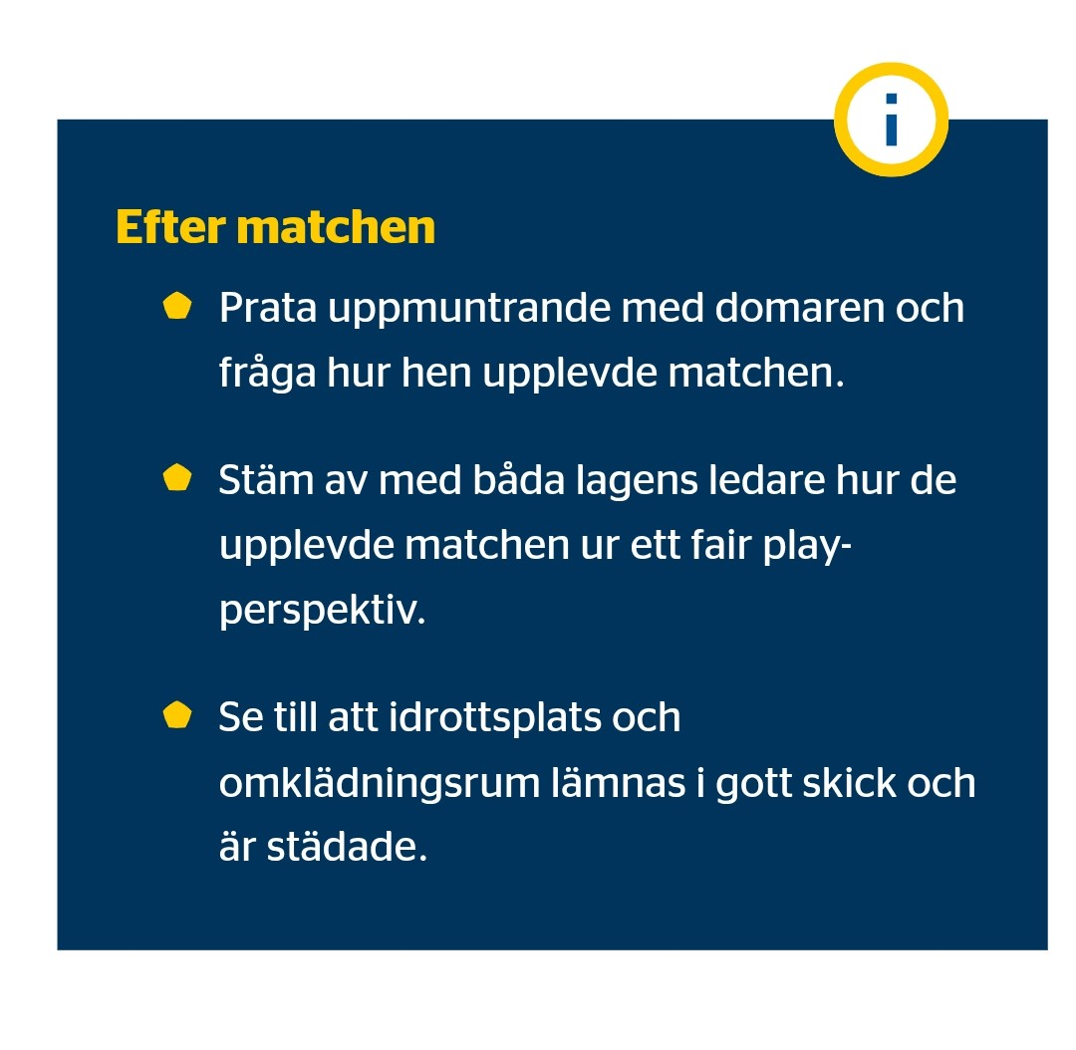

Slide 20
Medlemsavgift/spelarlicens
För att få delta som spelare på matcher och träningar behöver man betala in medlemsavgift samt spelarlicens.
Betald senast 28 februari.
Medlemsavgift: 300 kr
Spelarlicens: 250 kr

Slide 21
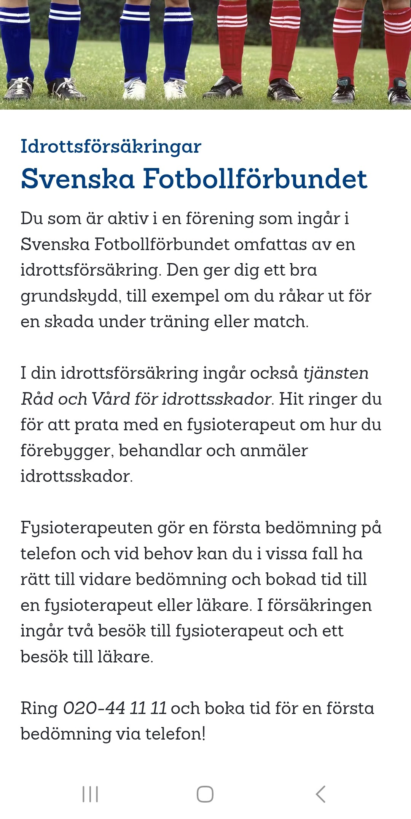
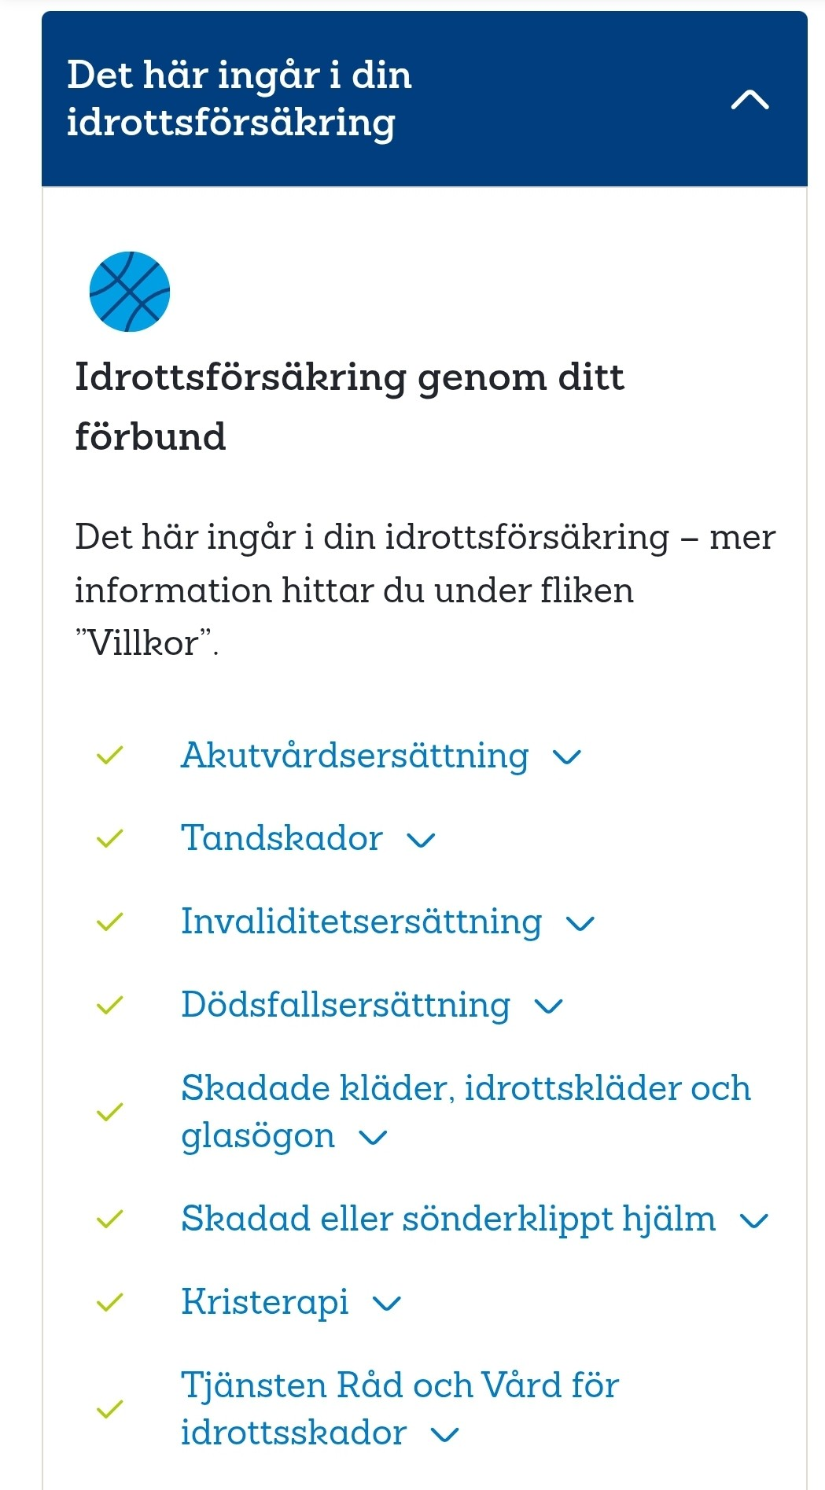
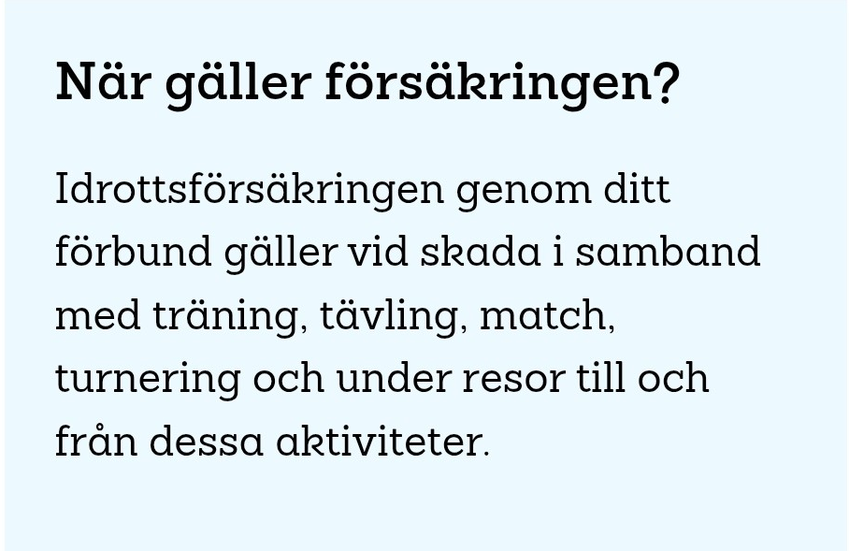

Slide 22
Arbetsuppgifter 2025
Kioskschema (A-laget)
Jullotter
Bingolotter
Alternativ något mer

Slide 23
Inkomster
Lagkassan idag: 10352 kr (4453 kr)
Bidrag från Götene IF till cuper = Bingolottsförsäljning till ungdomssektionen

Slide 24
Cuper 2025
FÖDDA 2012
BOLLIS CUP (Lagkassa)
Måndag 21 april (Annandag påsk)
SKADEVI CUP (Föreningskostnad)
27-29 juni
FÖDDA 2013
Axvalls Cup (Lagkassa)
Lördag 26 april (2 lag)
Ulvacupen (Föreningskostnad)
14-15 juni

Slide 25
LAGET.se
Kallelse till träningar och matcher.
Ansvar som vårdnadshavare:
Funkar min inloggning till appen eller på laget.se?
Vet jag hur jag svarar på en kallelse? Får någon av oss i hushållet en kallelse?
Svara på kallelesen i tid! Varför?
Skriv ALLTID i kallelsen varför ert barn inte deltar vid träning match. Sjukdom, bortrest, skada, kalas, etc.

Slide 26
Supertext
Kommunikationsväg för oss ledare till er vårdnadshavare, samt om ni har funderingar som rör hela laget.
Vid personliga funderingar eller meddelanden rekommenderar vi att man skickar privat i Supertext, ring eller sms:a.

Slide 27
Övriga frågor

